Slide 1
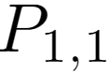
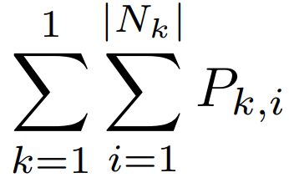
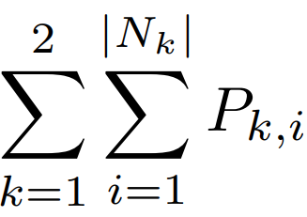
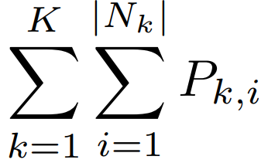
S₁
S₂
...
S_{k}
m₁
J1.1 J1.2 … J1.|N1|
J2.1 J2.2 … J2.|N2|
...
Jk.1 Jk.2 … Jk.|Nk|
0

